Slide 1


OAS 국민대 진행 점검
R & D
2020.3.16 SHCHO
㈜한국에이.티.아이

Slide 2
M-IR 구성도
UV 구성도
현재 문제점
개선 방향
Contents

Slide 3
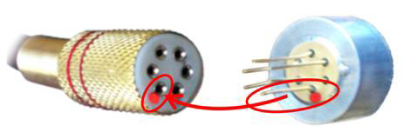
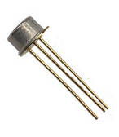
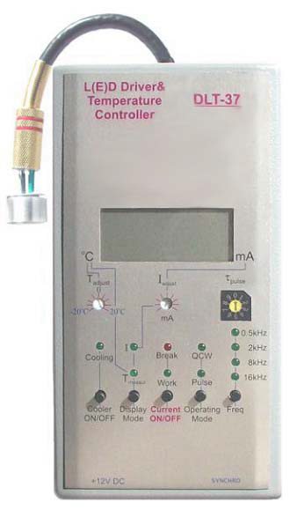
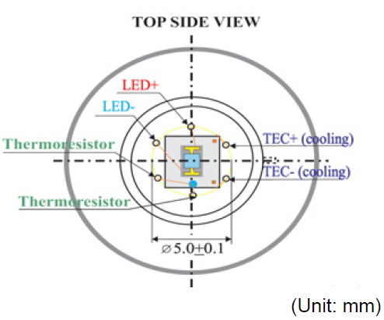
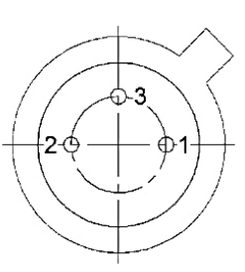
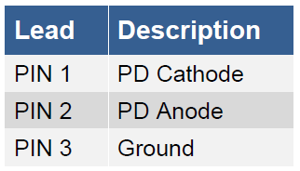
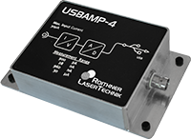
1. M-IR 구성도
Mid-IR LED
Mid-IR Photodiode
Mid-IR
(-)
(+)
※ Max. current 220 mA @ qCW mode
Recommended 150~200 mA
Current reading
BNC cable
PC
USB cable
12 V adaptor

Slide 4
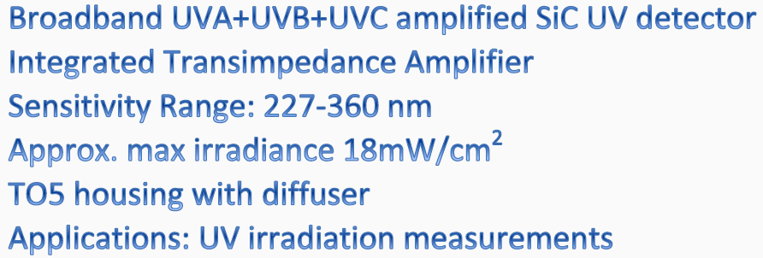
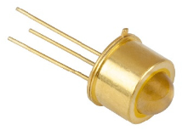
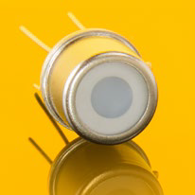
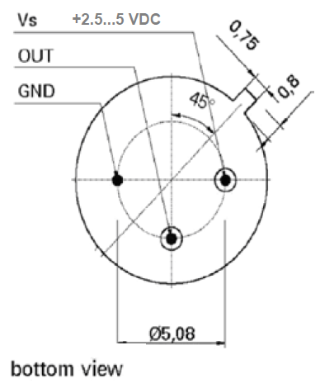
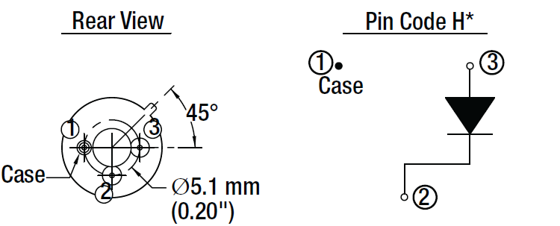
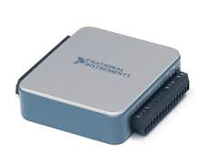
2. UV 구성도
UV LED
UV photodiode
UV
※ Max. DC forward current 110 mA
→ 증폭기 내장 photodiode로써 출력이 전압으로 나옴
(+)
(-)
+5 V
power supply (V limit 9 V)
※ constant current 구동 필요
Voltage reading
NI社 USB-6001 (DAQ)
- 멀티미터 or 오실로스코프 사용 가능
USB cable
PC

Slide 5
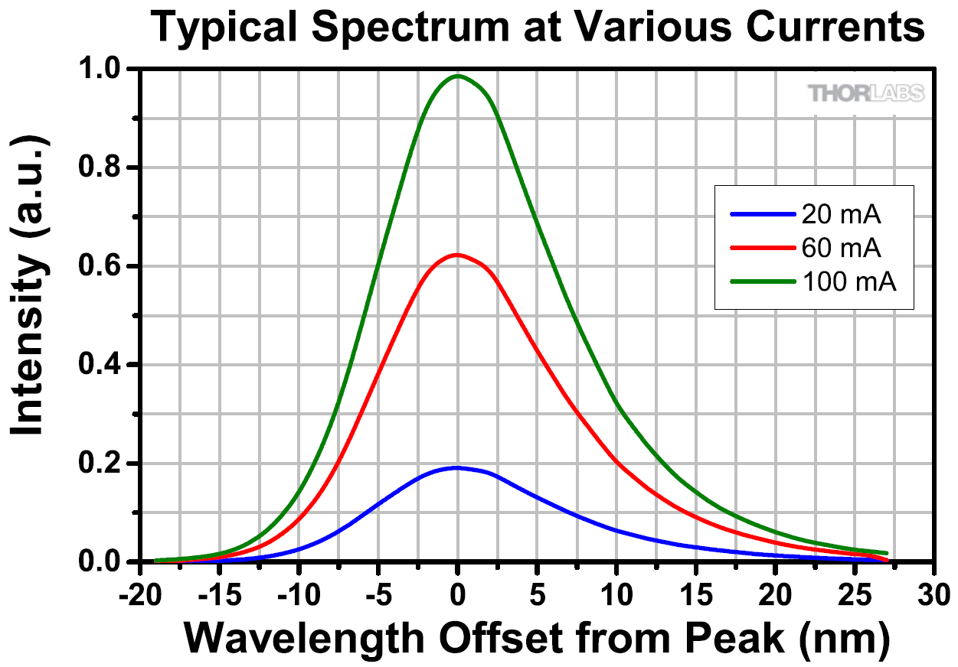
3. 현재 문제점
1. M-IR NH₄OH: IR LED를 200 mA 조건에서도 농도 별 흡광 분석이 안됨
2. UV H₂O₂: 100 mA 조건에서 농도별 경향성은 확인되나 S/N 비 영양으로 농도에 따른 분별력 떨어짐
UV – H₂O₂ 광학측정 결과 data
275 nm
→ H₂O₂의 농도별 흡광/투과 스펙트럼 측정시 LED peak 파장인 275 nm에서
농도에 관계없이 빛이 거의 투과되지 않음을 확인

Slide 6
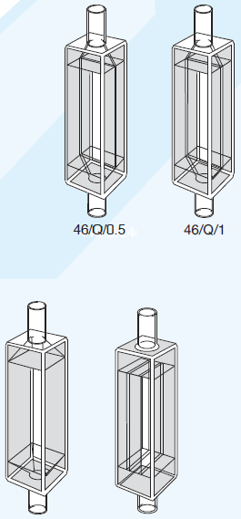
2. Test 항목 - 1) calibration - HF
3. 개선 방향
1. Path length가 기존 10 mm에서 1 mm로 줄어든 cell 활용
- Flow cell 측정을 위한 cuvette, pass length에 대응가능 확인
2. Photodiode spectral sensitivity 개선을 위한 집광용 렌즈 광학계 초점 거리 검증
3. UV(275nm) PD 출력 전압 증폭기 추가 검토 (아날로그 노이즈 필터 적용)
Unit: mm
Flow cell | Window material | Path length | Internal width | External |  |  | Nominal Vol. (mL)
 |  |  |  | L | W | M
기존 선정 | Quartz | 10 | 10 | 12.5 | 12.5 | 65 | 3.7
신규 선정 |  | 1 |  |  |  |  | 0.37

